Slide 1

Workshop Formasaun Tekniku kona ba Jestaun Dadus Jeospasial no Teknolojia ba Programa Saude iha
Timor-Leste
Sesaun 7: Verifikasaun ba instalasaun app GNSS no QGIS

Slide 2
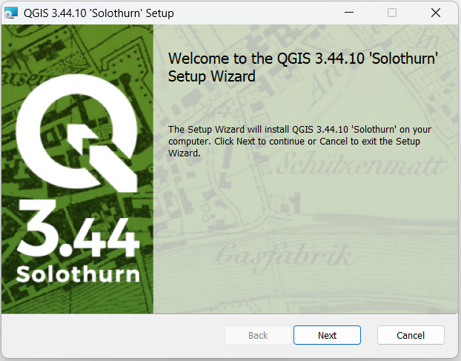

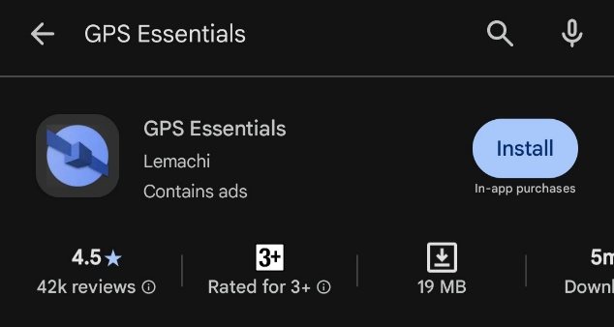
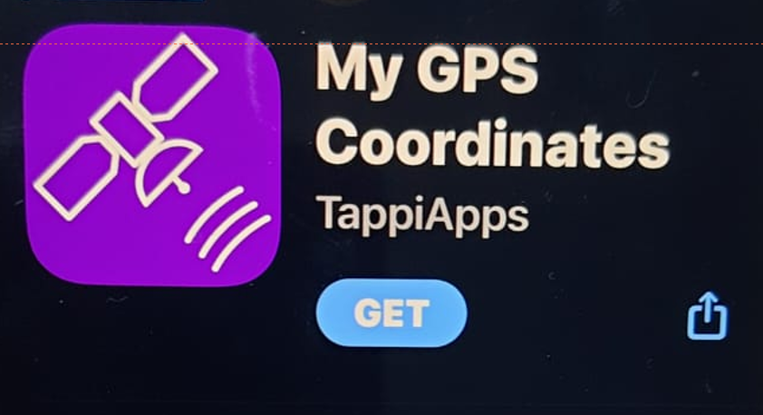
Etapa instalasaun sira nebe haruka antes formasaun
Android
iOS
2

